Slide 1
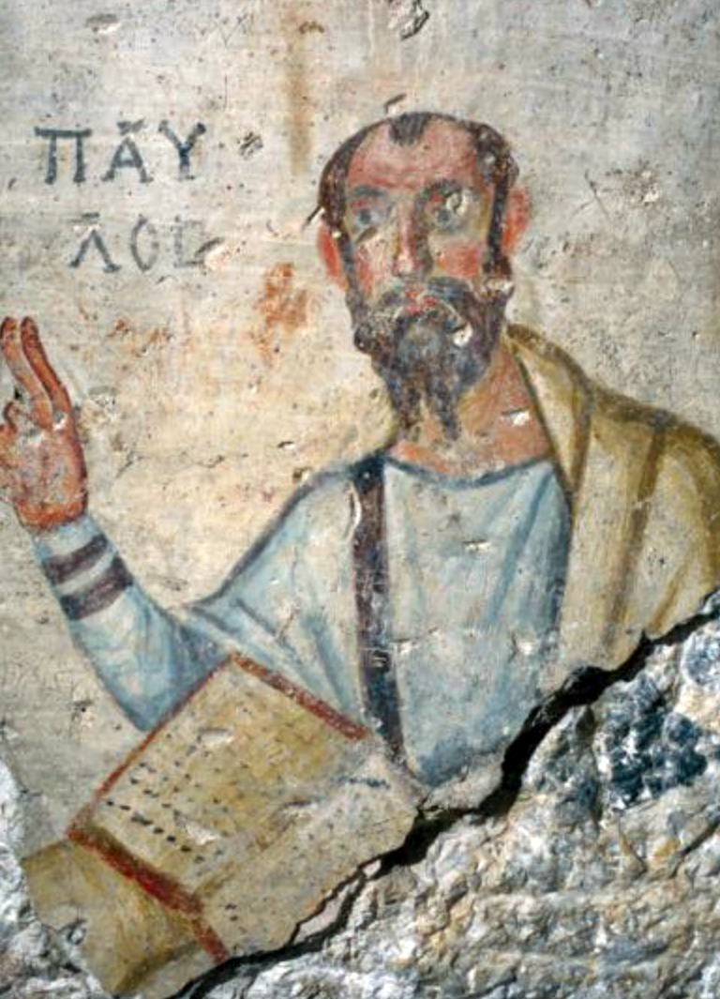
Šaul / Pavel
Říman, chasida, farizej, učenec, horlivec, apoštol pohanů

Slide 2
Skutky 22: 3
Já jsem Žid a narodil jsem se v Tarsu v Kilikii

Slide 3
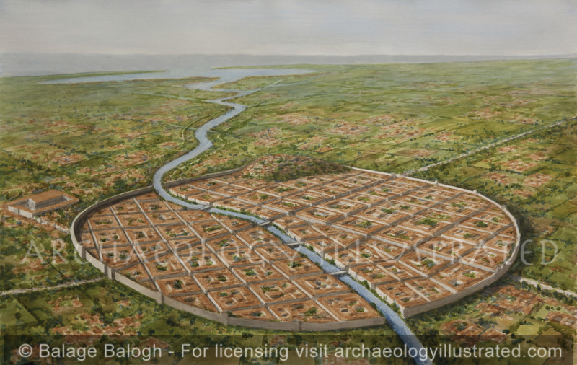
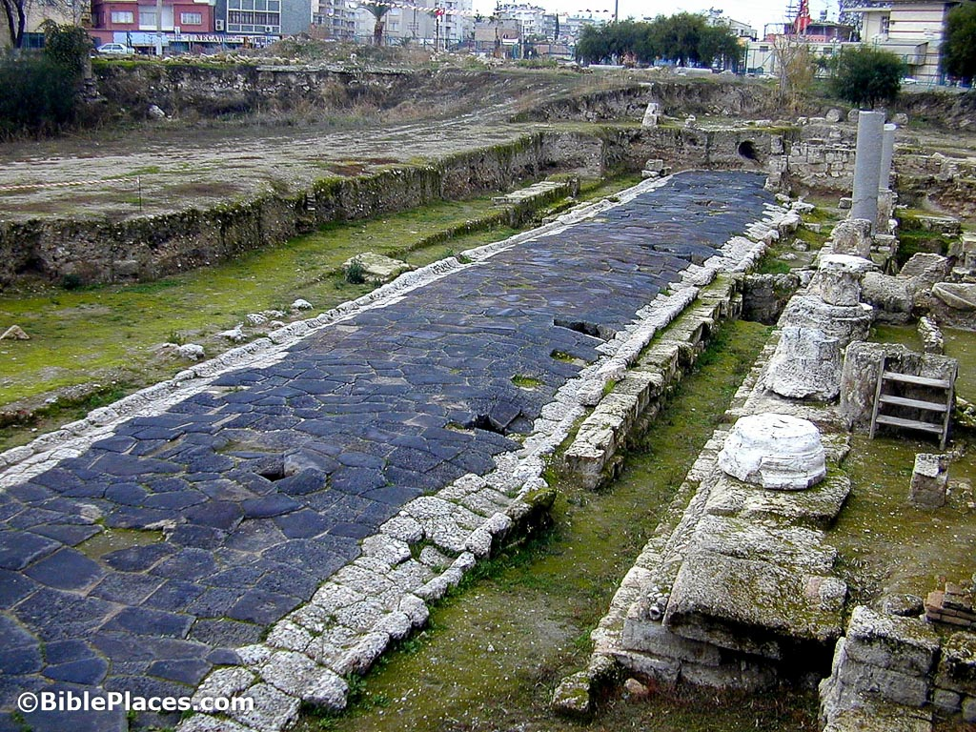
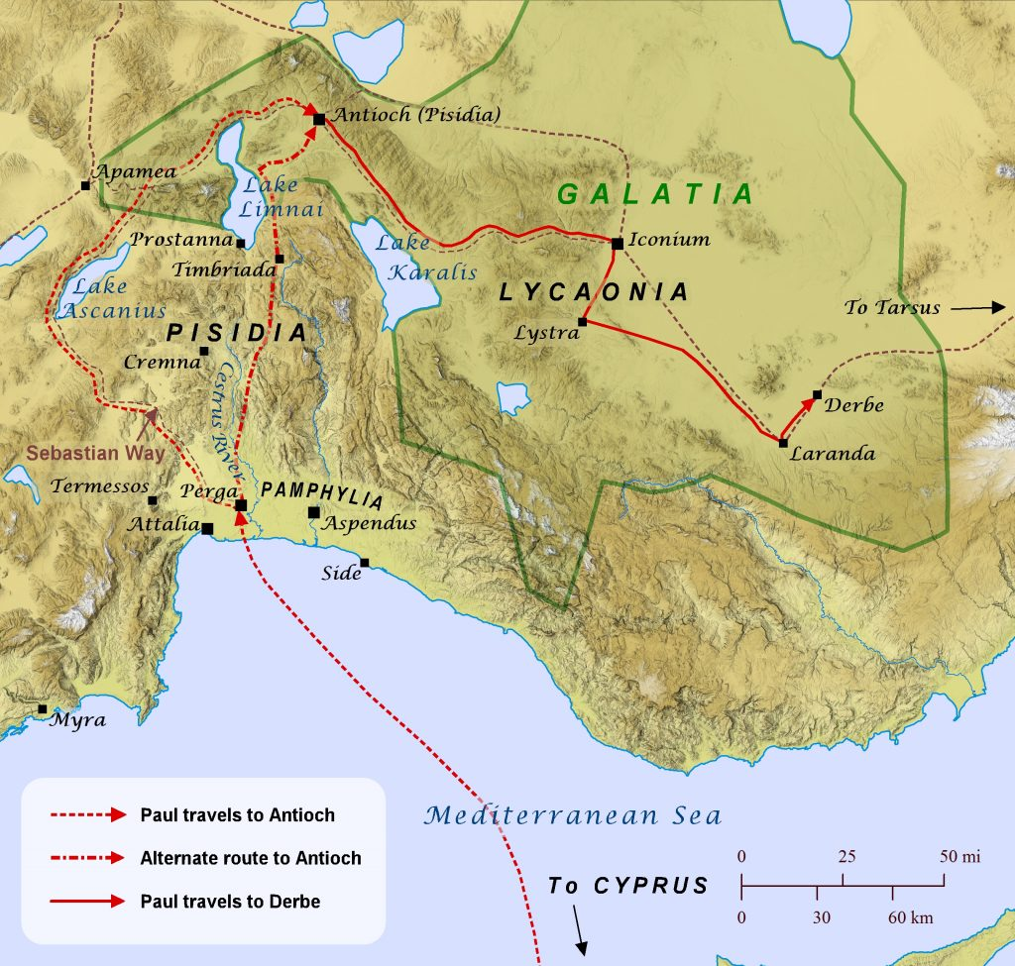
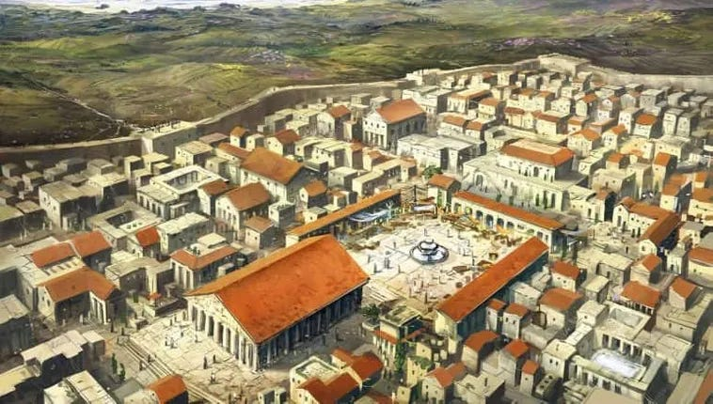
Tarsos tés kylikias

Slide 4
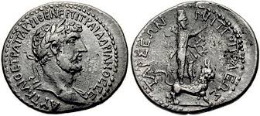
„Já jsem Žid z Tarsu v Kilikii, občan města nikoli nepatrného.“ (Sk 21,39)
Už Pompeius po roce 67 př. n. l. udělil městu status “svobodného města”, což znamenalo:
vnitřní samosprávu
vlastní magistráty a soudnictví
osvobození od některých daní
právo razit vlastní mince
určité prvky územní autonomie, pokud byly loajální Římu
Později Augustus (27 př. n. l. – 14 n. l.) tento status potvrdil a ještě rozšířil.
Asémeós poleós (města nepatrného): (sémeion: znak/ražba/význam): i právo razit vlastní mince = znak nejvyšší svobody a prosperity v celém impériu

Slide 5
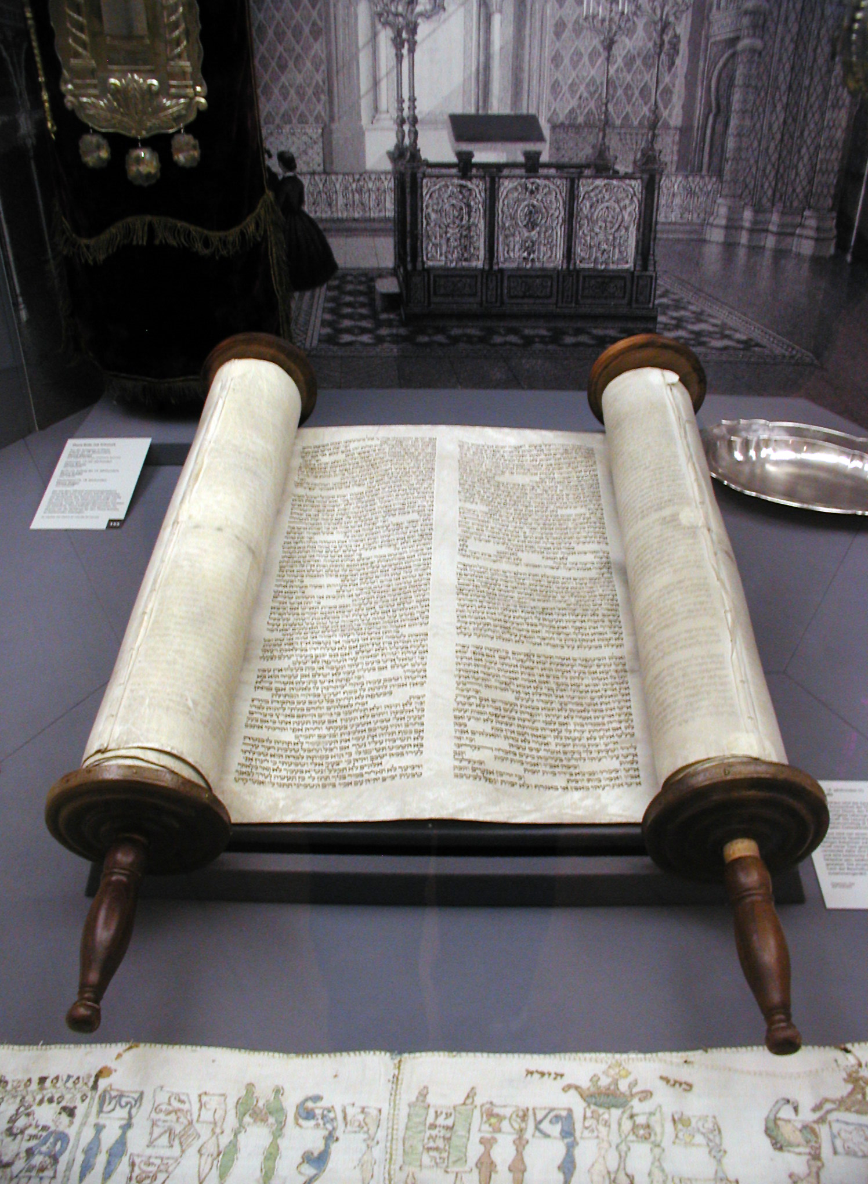
ultraortodoxní rodina
„Zdá-li se někomu jinému, že může spoléhat na vnější věci, já tím víc: obřezán osmého dne, z rodu izraelského, z pokolení Benjamínova, Hebrej z Hebrejů; jde-li o zákon – farizeus“ (F 3:5)
Pavel se představuje v 5 bodech: 5 posvátná pro chasidím
Smlouva s Bohem (obřezán 8. dne)
důraz na obecnou vyvolenost v národu izraelském
rod prvního krále Šaula i slavného krále Davida a rod příštího mesiáše (absolutní prestiž po kmeni Lévi)
ještě větší zdůraznění věrnosti tradicím a víře (hebrej z Hebrejů)
– pocit absolutní vyvolenosti a svatosti v rámci Izraele (farizeové)

Slide 6
1. „Obřezán 8. dne“
Židé nedávali jména chlapců, ihned po narození. To se dělávalo pouze u děvčat. V případě kluků se dle ustanovení Tóry se čekalo 8 dní a jméno se dávalo teprve u obřadu obřízky
„Každý mužského pohlaví mezi vámi, po všechna vaše pokolení, bude obřezán… osmého dne bude obřezán.“ (slova Abrahamovi)
— Gn 17,12
Proč právě 8 dní? : číslo 8 je symbolem nového začátku – prvního dne nového týdne po oslavě Boha v den šabbatu a oslavě nového stvoření z Boží moci: dalšího syna Izraele.

Slide 7
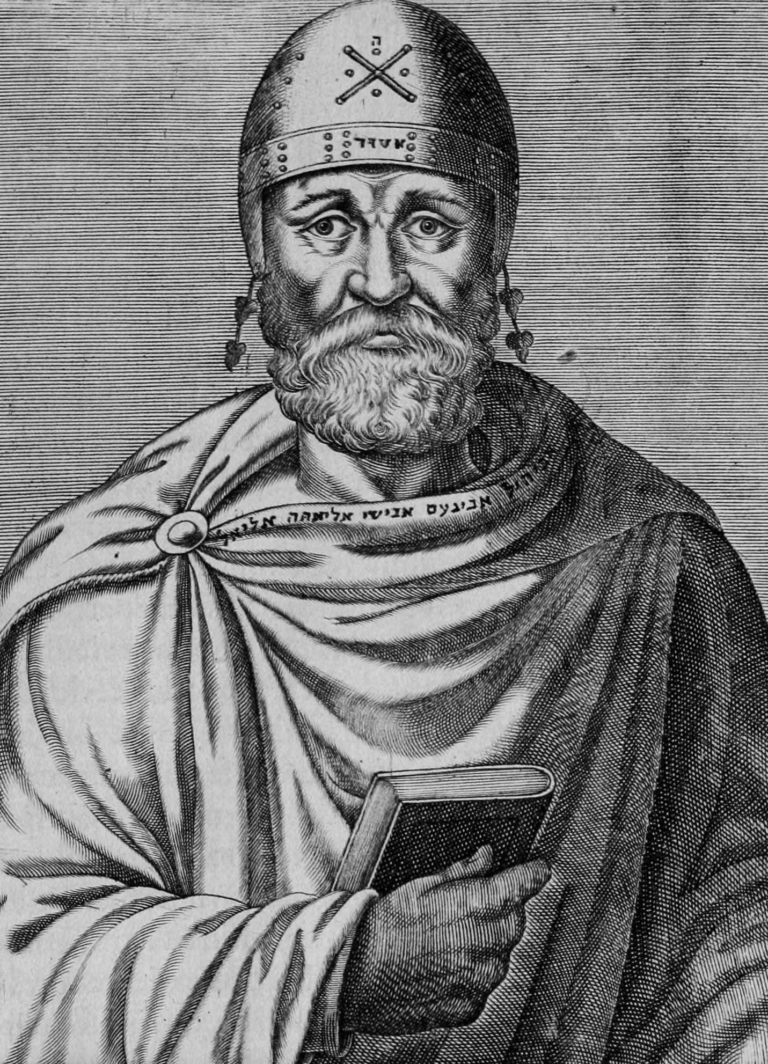
Filón Alexandrijský symbolika 8. dne
De Circumcisione 11 (resp. § 5–6):
„Obřízka osmého dne je stanovena proto, že sedmý den, který završuje první cyklus stvoření, přináší člověku již určitý klid a upevnění života; a teprve po jeho dokončení, když začíná nový čas, osmidenní dítě je předáváno Bohu jako oběť prvotin. Osmý den je jakoby začátkem nového stvoření a znamená přechod k tomu, co je nad přírodním řádem.“
De Specialibus Legibus I, 1.2. (k obřízce osmého dne):
„Ať je obřízka vykonána osmého dne – neboť je vhodné, aby dítko nejprve prošlo jedním plným cyklem sedmi dnů, v nichž je obsažen řád světa, a teprve potom bylo zasvěceno tomu, co je svaté. Osmý den totiž představuje jakýsi přesah nad dokončený řád přírody.“

Slide 8
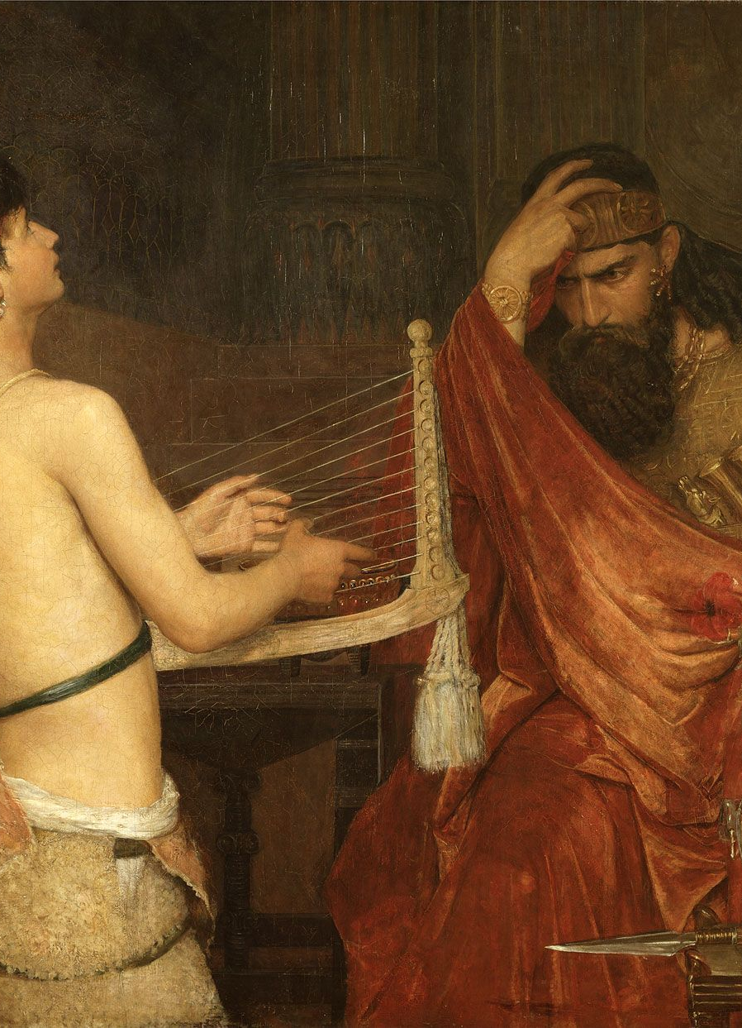
Výběr jména: šaúl
שָׁאוּל ܫܐܘܠ
Saul dostává jméno po prvním králi Izraele (1 Sam 9:1). Jako ultraortodoxní potomek rodu Benjamínova. Proč rodiče nevybrali třeba jméno David, jakou chloubu na svůj rod?
Kořen ש-א-ל š-’-l znamená „ptát se, žádat, prosit“.
Saul byl zjevně vytoužené a vymodlené dítě, když dostává ze všech možných jmen právě jméno Šaúl (žádaný, vyprošený)

Slide 9
2. z rodu izraelského, 3. z pokolení Benjamínova
Rodiče pobývali v Tarsu, obrovské hellénistické metropole jižního Turecka (provincie Kylíkia) jako římští občané. Přesto si přísně drží víru a tradici a jsou na ni hrdi. Vedou k tomu od mládí i vymodleného syna Šaúla.
Šaúl proto mohl pouze v mládí poslouchat debaty stoických filosofů na místní agoře, ale výchova mu bránila pustit se s nimi do řeči.
Byl vychováván k hrdosti na svůj původ a zákon Boží i k morální a názorové vyhraněnosti a oddělenosti od hellénistické kultury. Hrdý potomek rodu krále Saula a Davida.

Slide 10
3. Hebrej z hebrejů
Slovo „Hebrej“ (עִבְרִי, ʿ Ivrî) se původně pojilo s potomky Ebera (Genesis 10,21–25), ale zejména s těmi, kdo „přešli na druhou stranu“ ( עָבַר, ʿ abar) řeky Jordánu.
Pavel se označuje za elitu elity v oddanosti a horlivosti zákonu: za takového který přešel ze světa na druhu stranu k Bohu ještě dokonce mezi těmi, co si pro svoji věrnost zákonu mysleli, že jsou Bohu nejblíže z celého Izraele (farizeové)

Slide 11
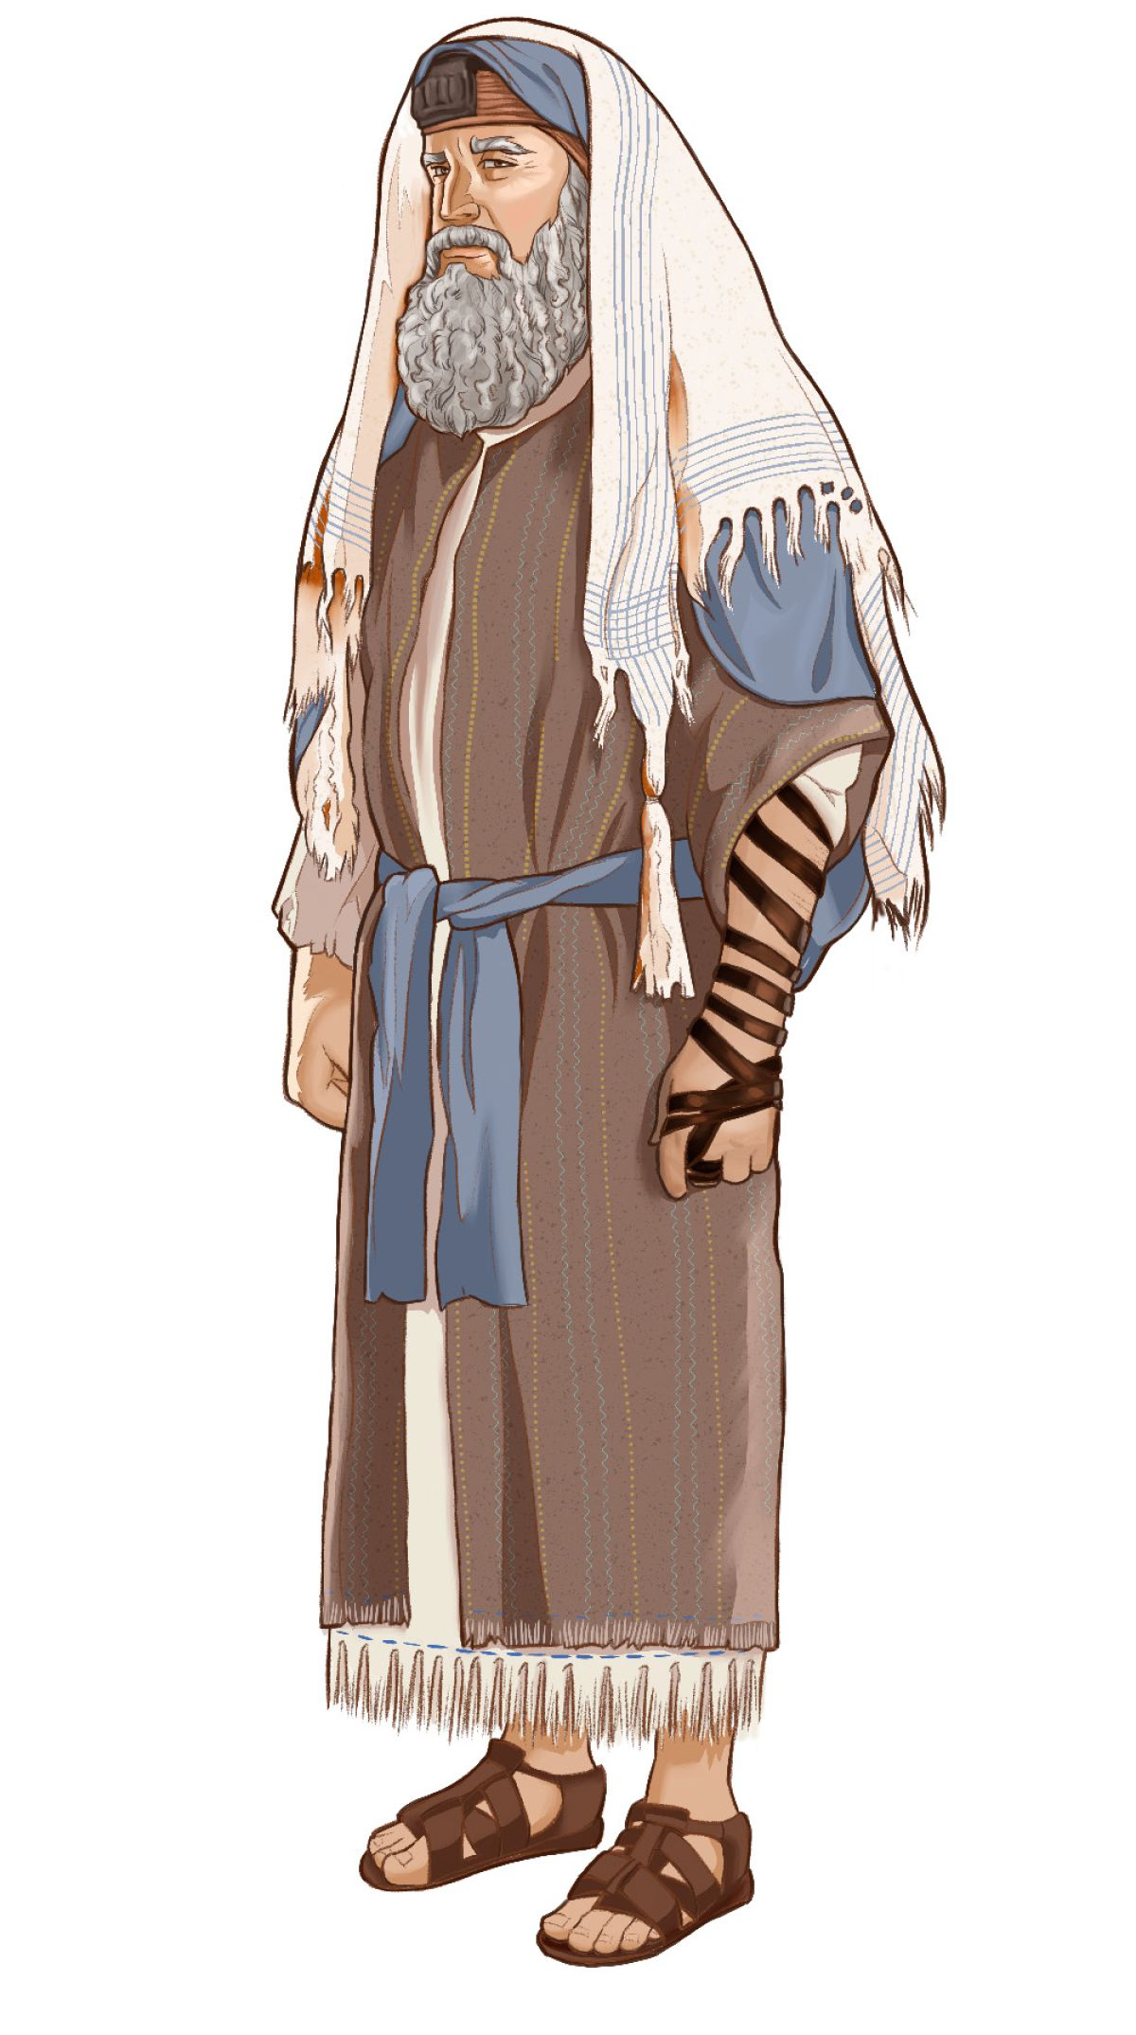
4. Jde-li o zákon, farizeus
Hnutí farizeů čítalo v Pavlově době přes 6500 členů.
Bylo opozicí proti kritizované vrstvě saducejů spjatých s kultem a chrámem a snahou o dobré vztahy s Římem (velekněz byl přímo dosazován do úřadu římským prokurátorem)
Název pochází z hebrejského peruším (oddělení). Považovali se v rámci Izraele za oddělené pro Boha a jeho zákon, který svědomitě plnili.
Součástí jejich víry je teze, že dodrží-li celý Izrael byť pouze na jediný den všech 613 přikázání zákona, Bůh okamžitě pošle věrnému lidu mesiáše.
„Plot kolem Tóry“

Slide 12
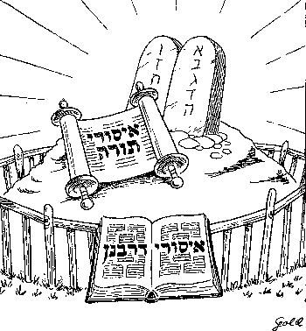
Farizejské jednání: Plot kolem tóry
Talmud a Mišna – několik míst popisuje „siyag la-Torah“ (סִיַּיג לַתּוֹרָה), ) což znamená „plot kolem Tóry“. Např.:
Mekhilta de-Rabbi Ismael (r. 1, par. 7) – hovoří o opatřeních, která mají chránit před přímým porušením přikázání.
Talmud Bavli, Makot 23b – zmiňuje „siyag“ jako soubor dodatků a pravidel okolo přikázání, aby lidé nezhřešili.
Proto přikázání plnili nad rámec toho, co bylo zákonem stanoveno. Proto byli obdivováni lidmi.

Slide 13
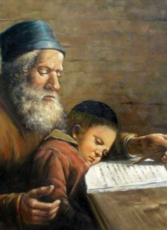
Syn farizeje
„Bratří já jsem farizeus, syn farizeje.“
Z tohoto místa víme, že jeho otec byl oddaný farizeus a tak se snažil vychovávat mladého Šaúla.
Ve svobodném městě Tarsus, podřízeném přímo císaři, bylo obyvatelstvo osvobozeno od daní. Jeho rodina byla tedy hodně bohatá. Tarsus byl znám jako proslulé obchodní centrum
Otec farizeus tedy má zdroje a vůli k tomu, aby jeho syn dosáhl vzdělání v zákonu a jeho rodině přinesl čest a prestiž v některém z vysokých úřadů přímo v Jeruzalémě.
Byl-li Šaul prvorozeným vymodleným synem, byla to pro ultraortodoxního otce ještě více otázka věrnosti Bohu a prestiže, poslat jej studovat přímo do srdce celého náboženství – do Jeruzaléma.

Slide 14
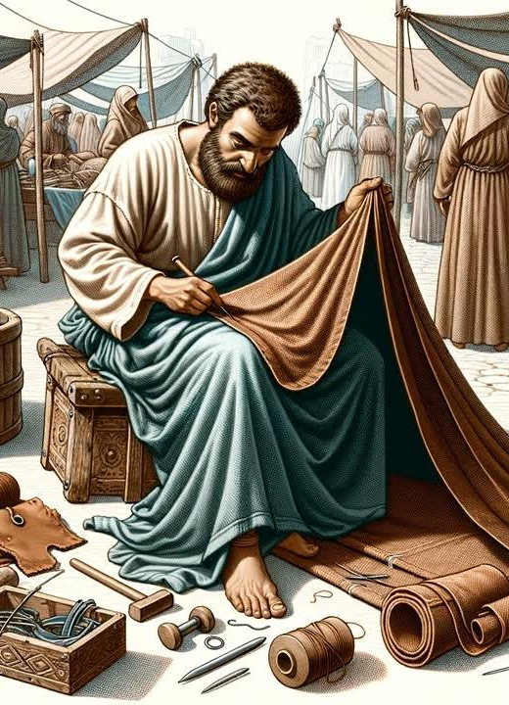
„Rabínský etický kódex“: umět i řemeslo, které tě uživí
Skénopoios: dělník stanů/přístřešků (SK 18:3)
Saul se vod útlého mládí učil místnímu řemeslu, díky kterému byl Tarsus znám po celé říši: výrobě goretexové látky ze zvláštního druhu koz a šití stanů. Rabínský kodex přikazoval učencům umět i řemeslo na svoji obživu.
Vlna těchto koz má speciální vlastnosti: propouští dým z ohniště směrem ven, avšak je silně vodě odpudivá. Lukrativní zboží pro cestovatele a pro armádu.
K tomuto řemeslu se vrátil již jako Pavel během pobytu v Koritnu. Priscilla a Akvila měli „homotechnon“ (stejné řemeslo).

Slide 15
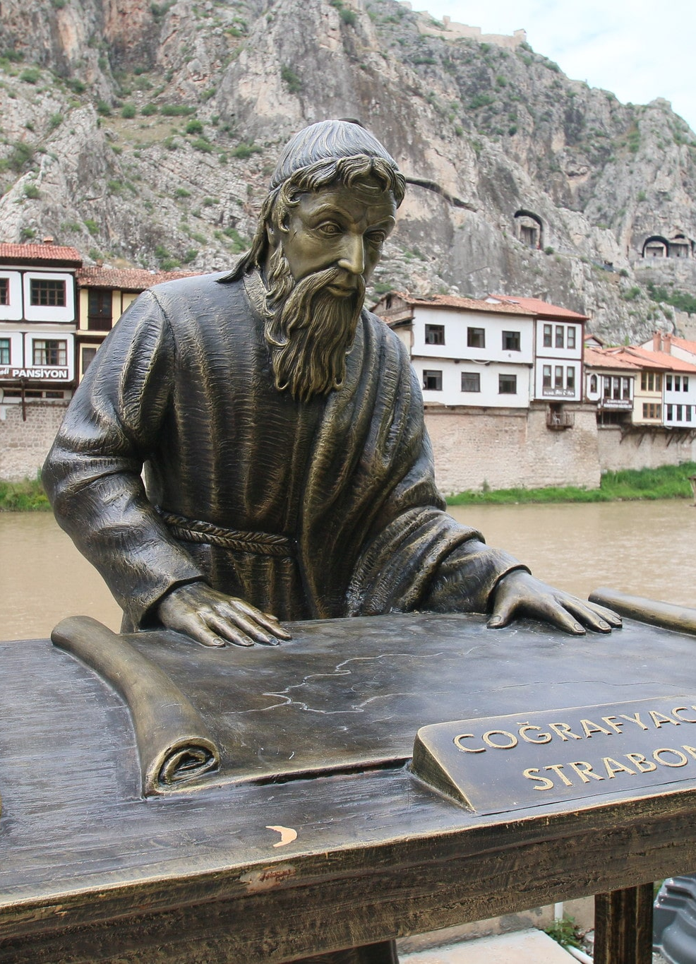
Co o vzdělanosti v tarsu napsali římští historikové
Historik Strabón chválí město pro vzdělanost a věhlas a oceňuje význam zdejších škol a zájem jeho obyvatel o vzdělání:
„Obyvatelé Tarsu jsou tak zaníceni pro filozofii a jsou natolik vzdělaní, že jejich město zastínilo i Atény, Alexandrii a další města…“
Dále píše, že na rozdíl od jiných měst se v Tarsu věnují studiu zejména místní. Cizinci se tady prý zdržují jen neradi. „Domácí“ si navíc dokončují vzdělání jinde a po ukončení studií se do vlasti už nevracejí.“

Slide 16
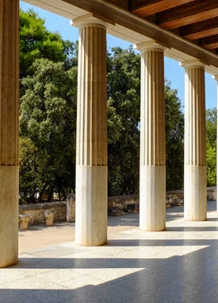
Stoická metropole středozemí
Tarsus byl městem stoiků (stoa: sloupořadí)
Nejznámější postavy:
Athenodoros Cananites – učitel císaře Augusta
Nestor z Tarsu – významný stoický filozof
Antipater z Tarsu – jeden z hlavních představitelů středo-stoicismu
Diodoros z Tarsu – stoický logik
Stoikové byli v Tarsu tak dominantní, že město bylo považováno téměř za stoickou metropoli.

Slide 17
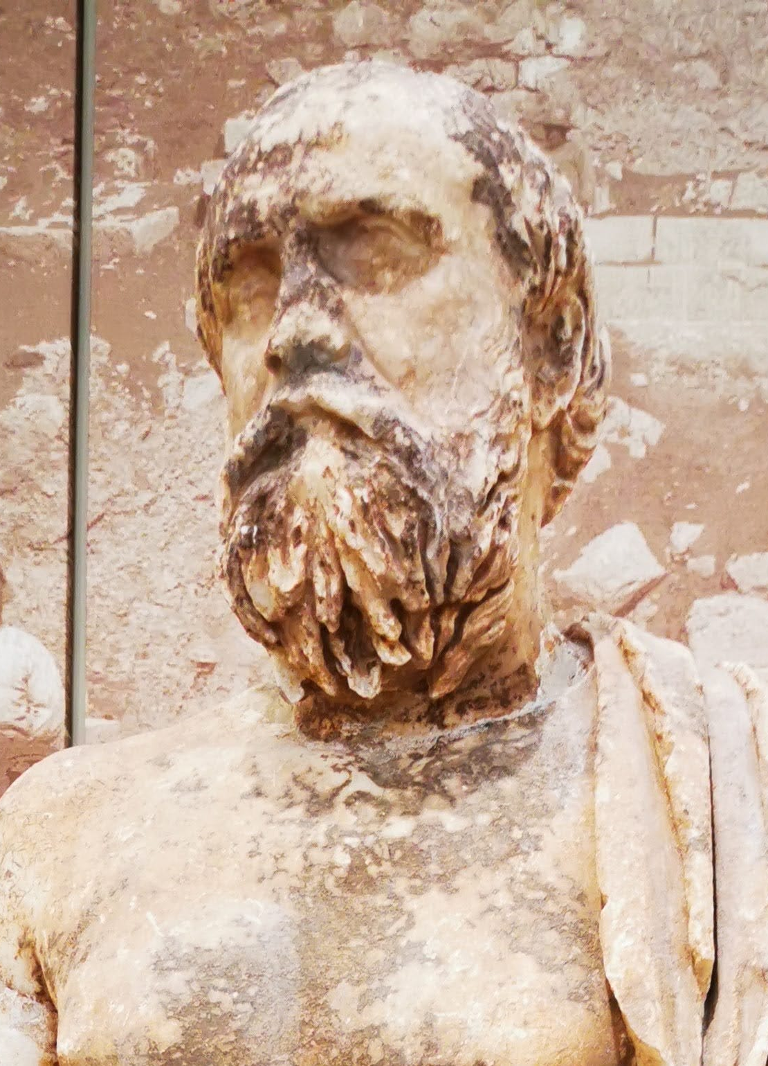
Aristoteliánská škola
Silná tradice, ve městě avšak převálcována stoickou.
V II. St.: Ariston z Tarsu
V době Pavla nedokázala konkurovat stoikům.

Slide 18
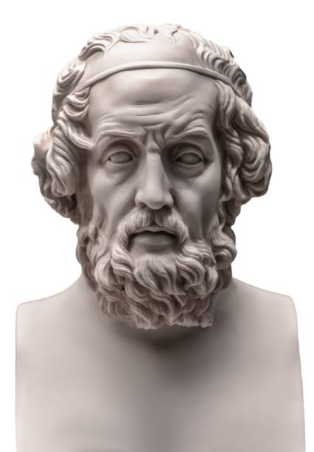
Centrum rétoriky a gramatiky
Rétorické školy se věnovaly umění profesionální argumentace a zejména výkladům textů Homéra
Pavel měl docela solidní rétorické znalosti. (por. Třeba jeho argumentaci v Athénách na Areiově skále (areopagu)

Slide 19
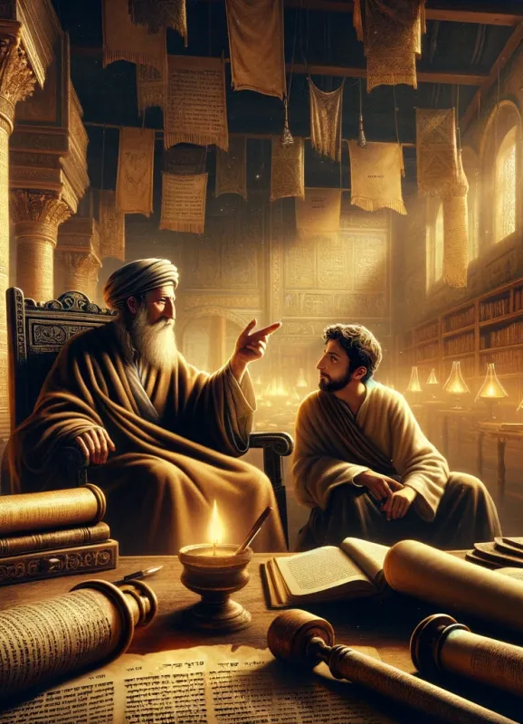
„Sedával jsem u nohou Gamaliela“
Ve věku 15. - 18 let se po rituálu bar micvah rozhodoval otec nad dalším vzděláním svého nadaného syna. (prvorozeného???)
Gamaliel I. starší byl nejproslulejší učitel zákona Pavlovy doby a předseda nejvyššího soudu a velice respektovaný člen sanhedrinu. Mishna (Avot 1:5) uvádí Gamaliela jako „hlavu školy“ (nasi), což znamená, že byl vrcholným učitelem zákona a významnou autoritou mezi farizeji.
V porovnání s konkurenční školou rabbiho Šamaje, je jeho učení a výklad více tolerantní a umírněný v otázkách soudů a sporů. Nebyla to však uzavřená škola v dnešním pojímání. Saul určitě poslouchal i názory a lekce bigotního rabbiho Šamaje.

Slide 20
Skutky 22: 3 - 5
Já jsem Žid a narodil jsem se v Tarsu v Kilikii, ale vychován jsem byl zde v Jeruzalémě. V Gamalielově škole jsem byl přesně vyučen zákonu našich otců. Byl jsem právě tak plný horlivosti pro Boha, jako jste dnes vy všichni.
πεπαιδευμένος κατὰ ἀκρίβειαν τοῦ πατρῴου (akribeia: přesnost, přísnost)
ζηλωτὴς ὑπάρχων τοῦ Θεοῦ (jsouce horlivec Boží – zéló: vřít)

Slide 21
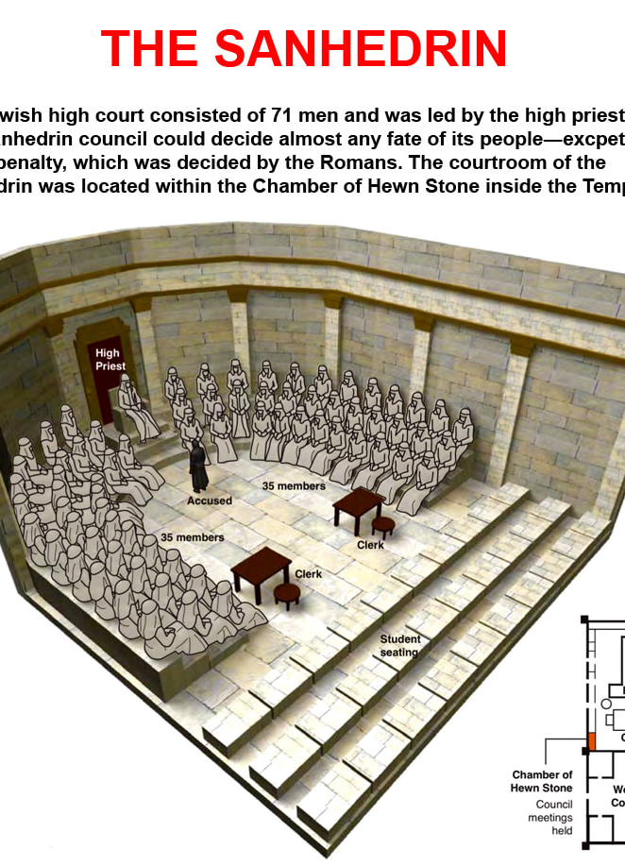
Dráha do sanhedrinu?
Výjimečný student Šaúl
„… když se proti nim hlasovalo o smrti, i já jsem přidával svůj hlas.“ Sk 26:10
Stát se Gamielovým žákem nebylo jenom tak:
Jeho student byl považován za nejlepší z nejlepších,
Musel být doporučen rodinou s vlivem, respektem a prostředky,
byl připravován pro vysoké náboženské funkce,
přístup k takovému učiteli měl jen malý počet výjimečně talentovaných žáků.
Již jako Gamalielův studentje členem nižší komory sanhedrinu (komory Izraelitů) za farizejskou stranu a má právo hlasovat. Názor této komory se předkládal nejvyššímu soudu sanhedrinu.

